Slide 1
«Цифровизация экономики. Сквозные цифровые технологии»
Презентацию разработал
студент группы ИСП-4121: Исхаков Арсен

Slide 2
«Цифровизация экономики»
В современном мире цифровизация играет ключевую роль в трансформации экономических процессов. Сквозные цифровые технологии становятся неотъемлемой частью стратегий развития как отдельных компаний, так и целых отраслей.
В этой презентации мы рассмотрим поподробнее влияние нейротехнологий и искусственного интеллекта в различных компаниях и сферах деятельности.

Slide 3

«Что такое искусственный интеллект ?»
Искусственный интеллект (далее ИИ) — это область компьютерных наук, которая занимается созданием систем, способных выполнять задачи, требующие человеческого интеллекта. Это включает в себя такие способности, как обучение, рассуждение, принятие решений и решение проблем. ИИ может адаптироваться к новым данным и улучшать свою производительность на основе опыта.

Slide 4
«Основные характеристики ИИ»
Искусственный интеллект очень быстро набирает популярность в современном мире. Но все же какие основные характеристики этого «интеллекта»?
Анализ данных
Обучение
Распознавание образов
Автономность

Slide 5
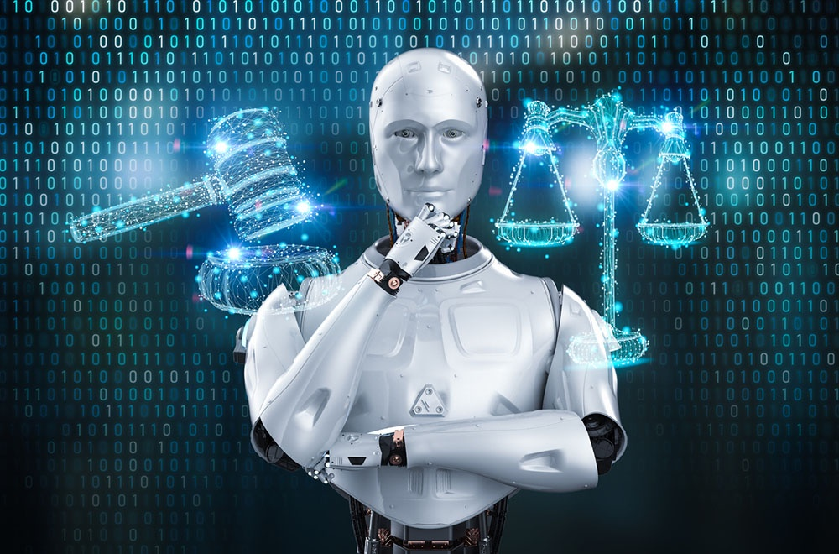
«Сферы использования ИИ»
Сферы влияния искусственного интеллекта огромны. Он уже сейчас влияет на медицину, позволяя врачам более точно диагностировать болезни, разрабатывать новые методы лечения и даже составлять индивидуальные планы терапии. В медиа сфере ИИ помогает создавать уникальный контент, улучшает рекомендательные системы и автоматизирует процесс редактирования видео и аудио.

Slide 6
«Какова же роль ИИ в сфере Производства ?»
Искусственный интеллект играет важную роль в индустрии производства и промышленности, значительно влияя на повышение эффективности, снижение затрат и улучшение качества продукции
Список компаний использующих ИИ в процессе производства:
Siemens AG
General Electric
FANUC Corporation
IBM Watson

Slide 7
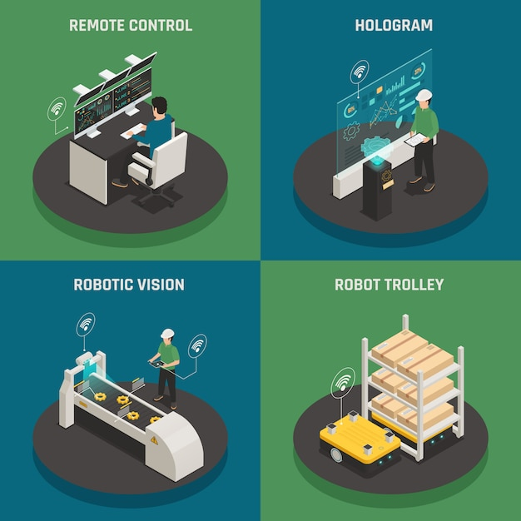
«Рассмотрим влияние ИИ в компании Siemens AG
Искусственный интеллект является ядром проекта «Smart Factory». Во-первых, ИИ автоматизирует производственные процессы, делая их более эффективными и гибкими. Он анализирует данные в реальном времени, выявляет и устраняет проблемы, улучшает качество продукции и снижает затраты. Во-вторых, ИИ используется для предсказательного технического обслуживания, планирования запасов и оптимизации логистики, что помогает снизить затраты на хранение и транспортировку, а также улучшить своевременность поставок. Кроме того, ИИ играет важную роль в обеспечении кибербезопасности и экологической устойчивости предприятия, анализируя данные о потреблении ресурсов и давая рекомендации по оптимизации производственных процессов.

Slide 8
«Вывод»
Таким образом благодаря искусственному интеллекту можно облегчить и автоматизировать производственные процессы на предприятиях уменьшив влияние человека, тем самым сведя человеческий фактор к минимуму.

Slide 9

Спасибо за просмотр!

Slide 10
Информация была взята из
https://support.industry.siemens.com/cs/mdm/109749263?c=105026019595&dl=zh&lc=de-BG
https://controlengrussia.com/industry-4-0/cifrovaja-transformacija/
https://www.youtube.com/@SiemensDIKorea

